Slide 1
Troisième jour
Médecine préventive

Slide 2
Médecine
préventive
Notes:
Médecine préventive

Slide 3
La médecine préventive est une spécialité médicale dont l’objectif est la prévention des maladies, basée sur la conjonction de conduites à suivre et de conseils médicaux.

Slide 4
Il vaut mieux prévenir
que se lamenter

Slide 5
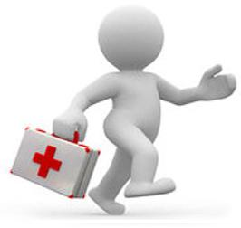
Il vaut mieux prévenir
que guérir.

Slide 6
La voie de l’insensé est droite à ses yeux, mais celui qui écoute les conseils est sage.
(Proverbes 12.15)

Slide 7
Le sage a de la crainte et s’écarte du mal, mais l’insensé s’emporte, il est plein d’assurance.
(Proverbes 14.16)

Slide 8
Médecine préventive
Tertiaire
Secondaire
Primaire

Slide 9
Médecine préventive primaire

Slide 10
Promotion de la santé
Prendre les mesures nécessaires

Slide 11
Médecine préventive secondaire

Slide 12
Diagnostics précoces
Traitement opportun

Slide 13
Médecine préventive tertiaire

Slide 14
Kinésithérapie et rééducation

